Slide 1
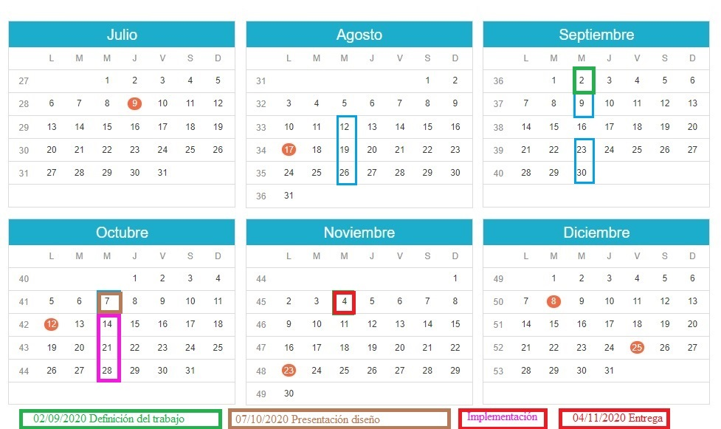
DISEÑO DE BASE DE DATOS II
Calendario 2020

Slide 2
DATA WAREHOUSE
W.H. Inmon: “es un conjunto de datos integrados orientados a una materia, que varian con el tiempo y que no son transitorios, los cuales soportan el proceso de toma de decisiones de una administración”.
Otros:
Es una tecnología para el manejo de la información construido sobre la base de optimizar el uso y análisis de la misma.
Proceso continuo que mezcla datos de varias fuentes Para soportar consultas, reportes, decisiones.

Slide 3
Diferencias con base de datos operacionales (OLTP)
Organiza y orienta los datos desde la perspectiva del ultimo usuario
Administra grandes cantidades de información
Guarda información en diversos medios de almacenamiento
Comprende múltiples versiones de un esquema de B de D
Condensa y agrega información
Integra y asocia información de muchas fuentes de información

Slide 4
Complejidad
Grandes cantidades de datos almacenados relacionados con :
El desempeño corporativo
Competencia
Clientes
Productos
Experiencia
Presupuesto
Ideal para ser analizadas para obtener ventaja estratégicas

Slide 5
Técnicas para construir DW
Empresariales:
Comprensión del significados de los datos
Determinación de requerimientos corporativos para traducirlo en consultas
Relación de los datos con los negocios
Ventaja competitiva
Análisis de datos para descubrir patrones, tendencias:
Matemáticas
Estadísticas
Psicología
Intuición
Experiencia
Relacionadas con la tecnología
Interactuar con varias tecnologías y usuarios
De administración del programa
Extracción de datos uniformes (transformación)

Slide 6
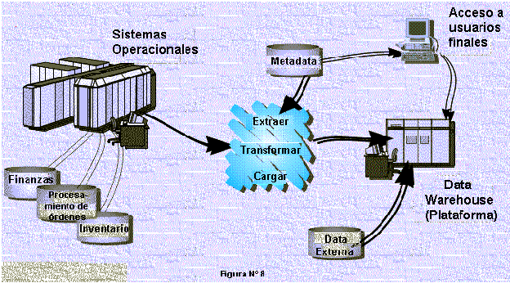

Slide 7
Arquitectura de referencia
Administración de datos
Construcción del
Data
Warehouse
Construcción del Mercado
De
Datos
Fuentes
De
Datos
Acceso
y
Uso del DW
Administración de metadatos
T r a n s p o r t e
I n f r a e s t r u t u r a
Tecnología de herramientas y funciones

Slide 8
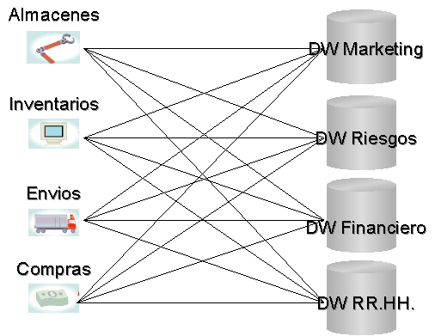
Estructura descentralizada de un Data Mart

Slide 9
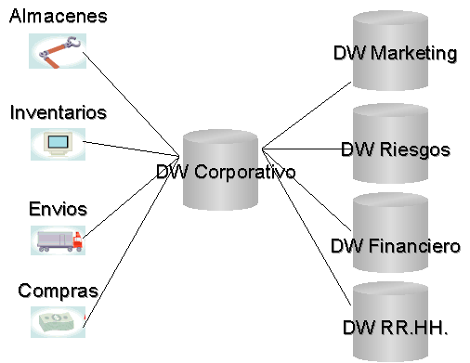
Coordinación de la gestión de información de todos los Data Marts en un Data Warehouse centralizado.

Slide 10
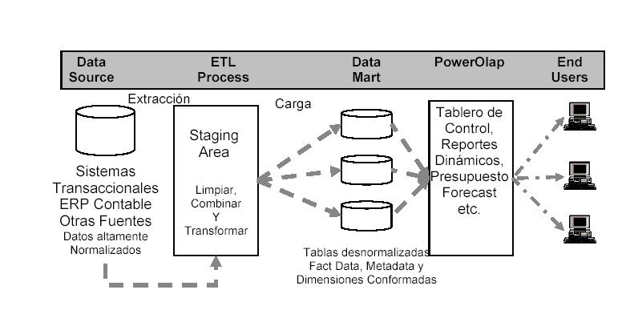
SISTEMAS OLPT + OLAP

Slide 11
Modelado del DW
Un Data Warehouse adopta un esquema estrella o copo de nieve para maximizar la performance de las consultas.
Un diseño de esquema estrella o copo de nieve es muy diferente del diseño de un esquema de base de datos operacional.

Slide 12
Esquemas de un Data Warehouse
En un diseño de base de datos operacional, los datos están altamente normalizados para soportar frecuentes actualizaciones y para mantener la integridad referencial.
En un diseño de Data Warehouse, los datos están desnormalizados para proporcionar acceso inmediato a los datos sin tener que realizar una gran cantidad de ensambles

Slide 13
Componentes

Slide 15
Una tabla de hechos normalmente contiene claves y medidas.
Una simple tabla de hechos podría contener la medida Ventas, y la clave de Tiempo, Producto, y Mercado.
Habría tablas de dimensión correspondientes a Tiempo, Producto, y Mercado. La tabla de dimensión Producto, por ejemplo, contendría la información sobre cada número de producto que aparece en el tabla de hechos

Slide 16
Esquema estrella

Slide 17
Esquema estrella
La técnica de diseño más popular usada para un Data Warehouse es el esquema estrella.
El esquema estrella es un paradigma en el cual un único objeto en el centro (conocido como tabla de hechos) está conectado radialmente con otros objetos circundantes llamados tabla de dimensiones formando una estrella.

Slide 18
Esquema estrella
El esquema estrella puede ser simple o complejo. Un esquema estrella simple consiste de una tabla de hechos y varias tablas de dimensión.
Un esquema estrella complejo puede tener más de una tabla de hechos y cientos de tablas de dimensión.

Slide 19
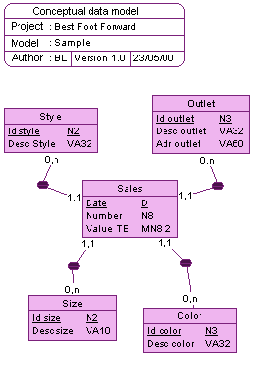

Slide 20
Esquema estrella
La tabla de hechos contiene las medidas básicas o transacciones del negocio y puede incluir millones de registros.
En las puntas de la estrella se encuentran las tablas de dimensión que contienen los atributos del negocio que se pueden utilizar como los criterios de búsqueda para SQL, y son relativamente pequeñas.

Slide 21
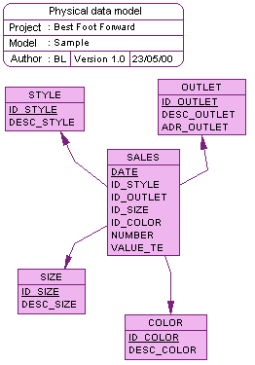

Slide 22
Esquema estrella
Una consulta se traduce a un ensamble entre una tabla de hechos y múltiples tablas de dimensión.
Cada tabla de dimensión se ensambla con la tabla de hechos por la clave primaria de la tabla de dimensión, pero las tablas de dimensión no se ensamblan unas con otras.

Slide 23
Esquema copo de nieve

Slide 24
Esquema copo de nieve
El esquema copo de nieve es una extensión del esquema estrella donde cada punta de la estrella se explota en más puntas y su denominación se debe a que el diagrama del esquema se asemeja a un copo de nieve.

Slide 26
Esquema copo de nieve
En este esquema, las tablas de dimensión se encuentran más normalizadas para mejorar la performance de las consultas debido a la reducción del almacenamiento en disco para los datos y a la mejora de la performance debido a que los ensambles se realizan sobre tablas de dimensión mas pequeñas.

Slide 27
Esquema copo de nieve
Los esquemas copo de nieve normalizan dimensiones para eliminar redundancia.
Los datos de las dimensiones se agrupan en múltiples tablas en lugar de una tabla grande.

Slide 28
Ejemplo de copo de nieve
Una tabla de dimensión Producto en un esquema estrella se podría normalizar en una tabla Producto, una tabla Categoria_Producto, y otra de Fabricante_Producto en un esquema copo de nieve.
El resultado es el ahorro de espacio de almacenamiento en disco en perjuicio de un aumento en la cantidad de tablas.

Slide 29
Modelado de Consultas Empresariales
Luego de identificados los moldes para cada consulta se consolidan
Representantes de ventas por cliente por contrato
Pedidos o contratos identificados por tamaño por geografía
Tamaño del ingreso por cliente por año
Ventas regionales por trimestre
Ventas de productos por eventos de promoción
Porcentaje de embarques por tipo de método de embarque por año
Ventas de productos por región por trimestre
Ventas de la competencia por región por año
costos de embarque por destino

Slide 30
Modelo Starnet
Método de embarque
Pedidos del cliente
cliente
producto
Expreso aéreo
contrato
pedido
Grupo de producto
camión
Línea de producto
tiempo
diario
Elemento del producto
anual
trimestral
distrito
vendedor
región
distrito
competencia
país
división
geografía
organización
promoción

Slide 31
Modelo Starnet
Adición
Permite explorar la adición combinando una o mas dimensiones para reducir su cantidad.

Slide 32
Profundización mediante el modelo starnet
Penetración de la consulta
Consulta completa

Slide 33

SISTEMAS OLPT + OLAP

Slide 34
OLAP
Se pueden considerar los sistemas OLAP (On Line Analytical Processing) [Codd et al., 1993] como pertenecientes a los sistemas de información para ejecutivos, EIS, utilizados para proporcionar al nivel estratégico información útil para la toma de decisiones.

Slide 35
OLAP - Proceso de análisis en línea -

Slide 36
OLAP
En un modelo de datos OLAP, la información es vista como cubos, los cuales consisten de categorías descriptivas (dimensiones) y valores cuantitativos (medidas). El modelo de datos multidimensional simplifica a los usuarios formular consultas complejas, arreglar datos en un reporte, cambiar de datos resumidos a datos detallados y filtrar o rebanar los datos en subconjuntos significativos.

Slide 37
OLAP
Por ejemplo, las dimensiones típicas de un cubo que contenga información de ventas incluirían: tiempo, región, producto, canal, organización y escenario (planeado o real). Las medidas típicas incluirían: ventas en dólares (u otra moneda), unidades vendidas, número de personas, ingresos y gastos.

Slide 38
Visualización de los datos mediante un cubo

Slide 39
Visualización de los datos
La vista de los datos como un cubo es una extensión natural de como la mayoría de los usuarios de negocios interactúan con los datos.

Slide 40
Visualización de los datos
Ellos ven a un problema de negocios en términos de un cierto número de componentes (dimensiones) tales como productos, tiempo, regiones, fabricantes, o artículos. Los usuarios de negocios desean poder analizar un conjunto de números usando cualquier par de estos componentes, como así también poder intercambiarlos para lograr distintas vistas.

Slide 42
Sin embargo, la mayoría de los usuarios también desearía ver como se desarrollan las ventas en el tiempo. Para hacer esto, se necesitarían varias hojas de la planilla de cálculo como se muestra en la figura

Slide 43
Las mismas celdas de datos se visualizan mediante un cubo

Slide 44
Dado que las celdas de datos pueden ser fácilmente representadas en un cubo, se pueden tomar rebanadas del mismo para responder preguntas como:
ü ¿Cómo se venden los productos en cada región en un mes dado? Esto es equivalente a ver Producto por Región en un mes dado. a).
ü ¿Qué regiones han mejorado las ventas de un producto dado a través del tiempo? Esto es equivalente a Región por Tiempo de un producto dado. b).
ü ¿Cómo se venden los productos a través del tiempo en una región dada ? Esto es equivalente a Producto por Tiempo en una región dada. c).

Slide 46
Visualización de cubos
En este caso, las dimensiones son Producto, Tiempo y Región aunque se podría agregar otra dimensión al cubo para permitir al usuario visualizar cosas como, por ejemplo, Productos por Cliente y responder preguntas tales como: ¿Qué cliente compró la mayor cantidad de productos del tipo x?, pero en este caso el cubo se vuelve más difícil de dibujar debido a que posee más de 3 dimensiones, de todas maneras el cubo funciona de la misma forma y soporta n dimensiones, necesarias para representar a cualquier problema del negocio de una compañía.

Slide 47
Visualización de cubos
Una metáfora muy usada para describir la manera en que un cubo de datos OLAP se puede cortar para visualizar los datos que tienen tres o más dimensiones se denomina “slice and dice”.

Slide 48
Modelos de almacenamiento
MOLAP, ROLAP y HOLAP

Slide 49
MOLAP
En un sistema MOLAP (OLAP multidimensional) los datos se encuentran almacenados en una estructura multidimensional.
Para optimizar los tiempos de respuesta, el resumen de la información es usualmente calculado por adelantado. Estos valores precalculados o agregaciones son la base de las ganancias de desempeño de este sistema.
Algunos sistemas utilizan técnicas de compresión de datos para disminuir el espacio de almacenamiento en disco debido a los valores precalculados.

Slide 50
ROLAP
ROLAP (OLAP Relacional) es un sistema en el cual los datos se encuentran almacenados en una base de datos relacional. Típicamente, los datos son detallados, evitando las agregaciones y las tablas se encuentran normalizadas. Los esquemas más comunes sobre los que se trabaja son estrella o copo de nieve, aunque es posible trabajar sobre cualquier base de datos relacional.

Slide 51
HOLAP
Un sistema HOLAP (OLAP Híbrido) mantiene los registros detallados en la base de datos relacional, mientras que los datos resumidos o agregados se almacenan en una base de datos multidimensional separada. Este método de almacenamiento es una combinación de los dos anteriores e intenta rescatar lo mejor de cada uno.

Slide 52
Comparaciones

Slide 53
Comparaciones
El primer enfoque corresponde a MOLAP. Con este método, los datos son precalculados y luego son almacenados en cubos de datos multidimensionales.
El resultado se traduce en una mejor performance en los tiempos de respuesta debido a que los datos se encuentran disponibles sin necesidad de calcularlos en cada nueva consulta.
La desventaja de este enfoque se debe a que almacenar datos multidimencionalmente ocupa mucho más espacio que con ROLAP.

Slide 54
Comparaciones
El segundo enfoque es ROLAP donde los datos son accedidos directamente del Data Warehouse (u otro tipo de fuente relacional) y no son almacenados por separado. Estos datos se calculan en tiempo de consulta (al vuelo). Por lo tanto el tiempo de respuesta sería mayor pero sin usar enormes cantidades de almacenamiento en disco.

Slide 55
Comparaciones
Las implementaciones MOLAP normalmente se desempeñan mejor que la tecnología ROLAP, pero tienen problemas de escalabilidad.
Las implementaciones ROLAP son más escalables y son frecuentemente atractivas a los clientes debido a que aprovechan las inversiones en tecnologías de bases de datos relacionales preexistentes

Slide 56
Comparaciones
La mejor solución probablemente esté entre los dos extremos.
En muchos casos se utilizan HOLAP que resultan de una combinación entre ROLAP y MOLAP. HOLAP mantiene los volúmenes de datos más grandes en la base de datos relacional y las agregaciones en una base de datos MOLAP separada, logrando con esto un balance entre tiempo y espacio.

Slide 57
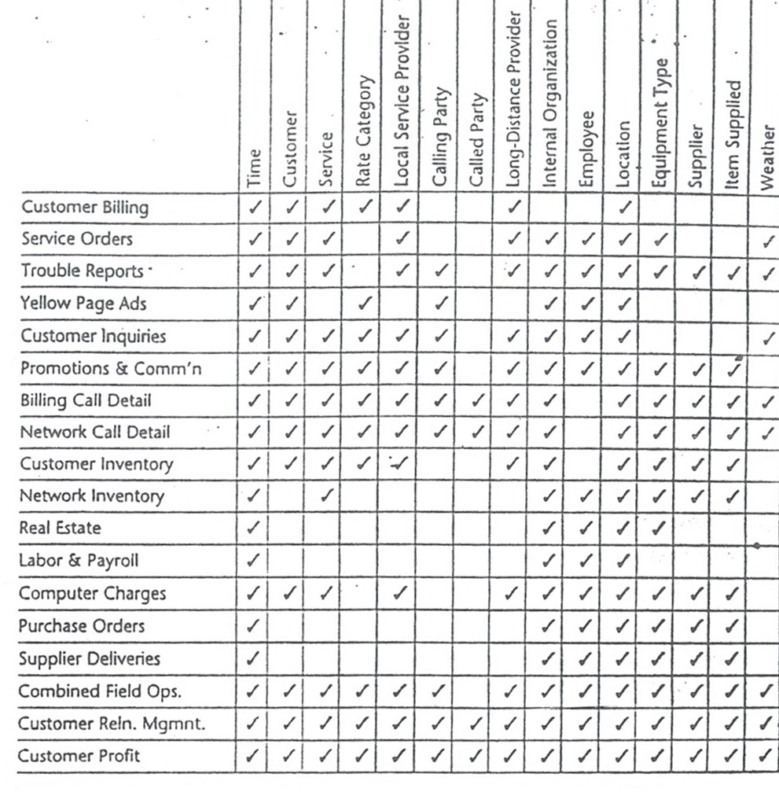
Building Dimensional Models
The DW Bus Architecture matrix

Slide 58
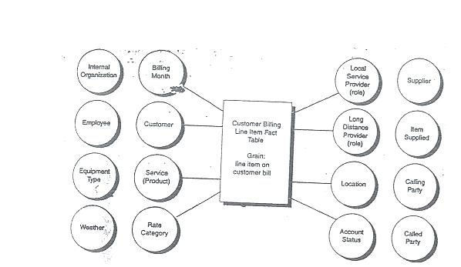
The telephone billing fact diagram and disconnected dimensions.

Slide 59
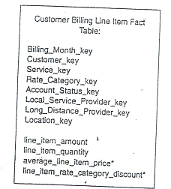
Fact table detail diagram

Slide 60
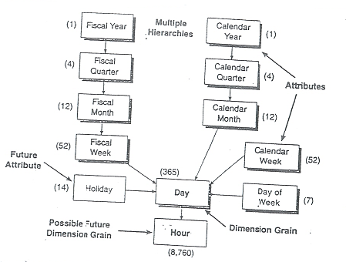
Dimension table detail diagram

Slide 61
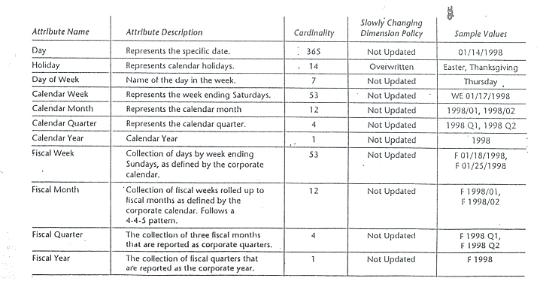
Dimension attribute detall descriptions.

Slide 62
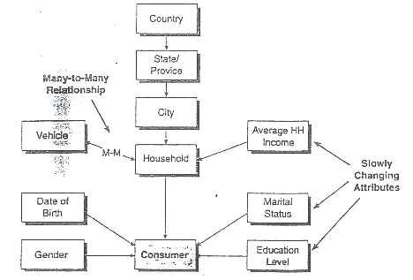
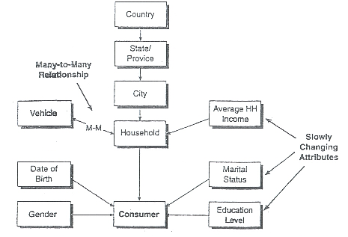
Manny-to-many and slowly changing dimension attributes

Slide 63
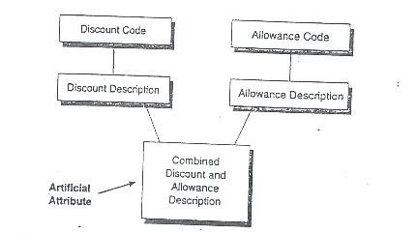
A dimension with correlated attribute

Slide 64
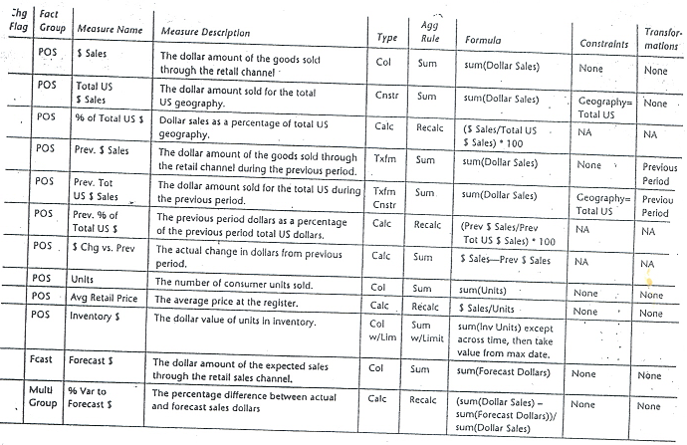
Derivaded fact worksheet.

Slide 65
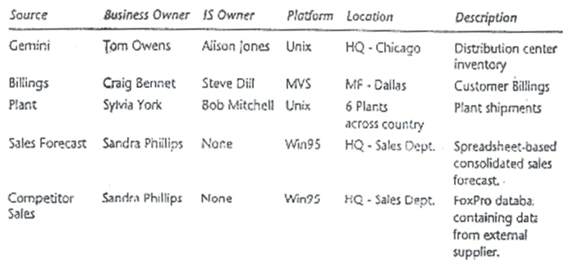
Data source definitions

Slide 66
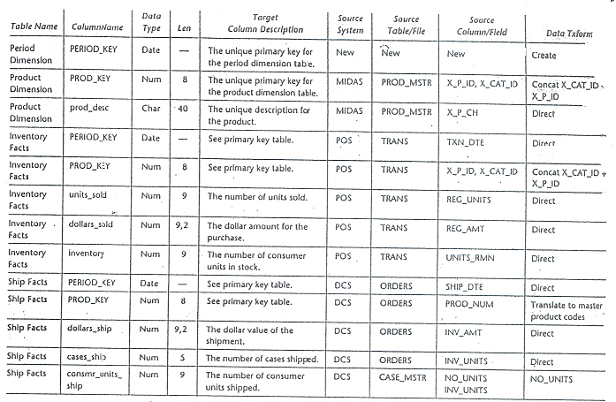
Sample source-to-target data map.

